Slide 1
РУССКАЯ КУЛЬТУРА
Лекция 3
КУЛЬТУРА ДРЕВНЕЙ РУСИ (XII в.)
ФОЛЬКЛОР. БЫЛИНЫ. СКАЗКИ. АРХИТЕКТУРА

Slide 2
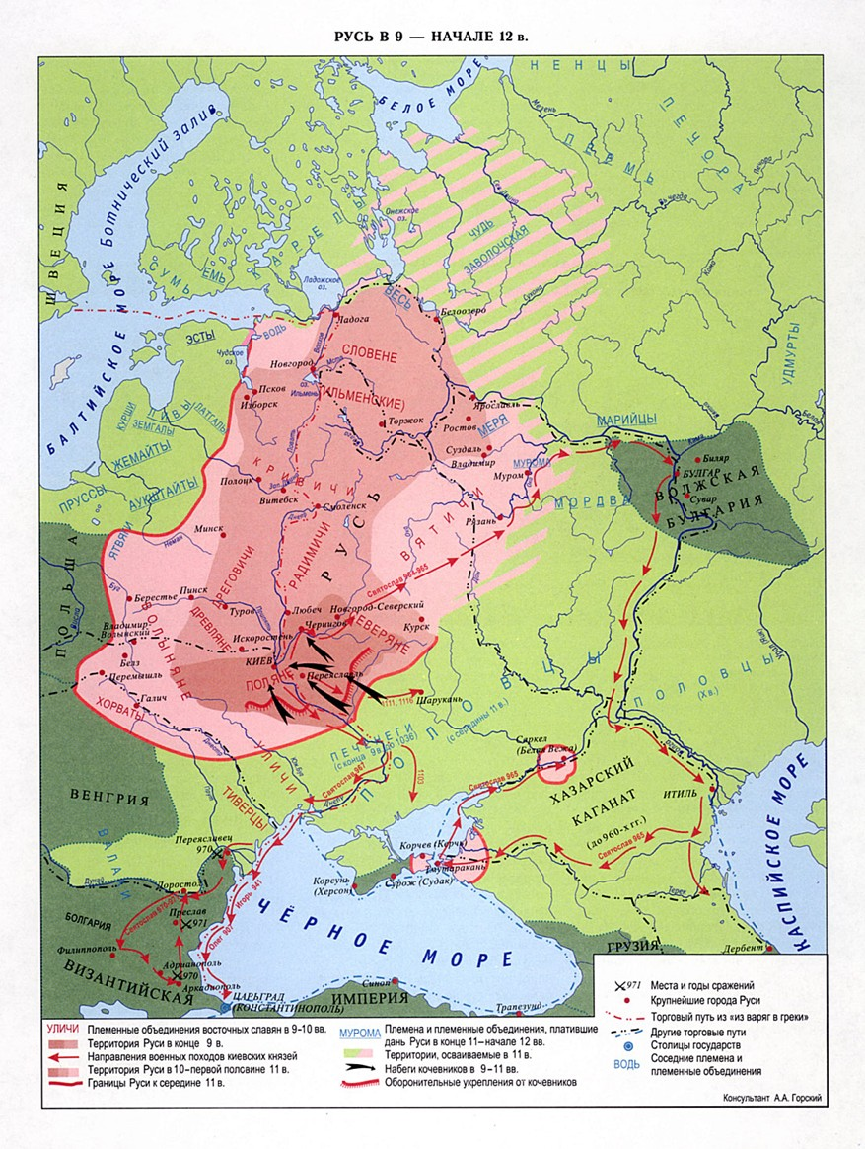
Борьба с кочевниками:
былины
богатыри

Slide 3
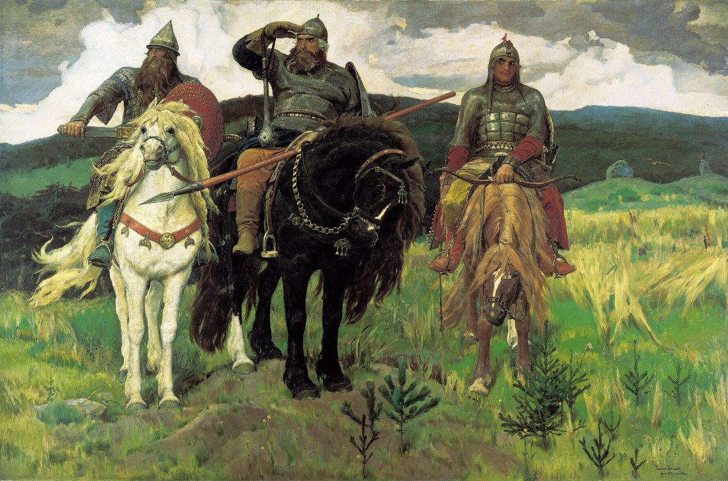
«Богатыри»
В. Васнецов
http://www.ivi.ru/watch/54175

Slide 4
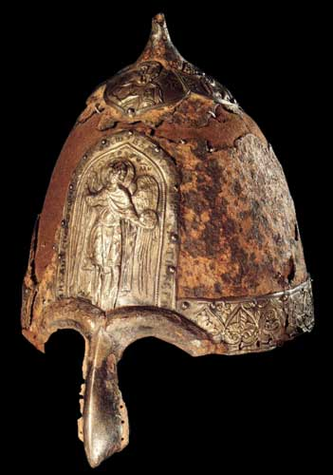
шлем
меч (Кто с мечом к нам придёт, от меча и погибнет)
щит (защитить)
лук
копье (копейка)
стрела (стрелять)
топор
пояс
узда (обуздать)
броня (бронь, бронировать, бронированный)
солдатики

Slide 5
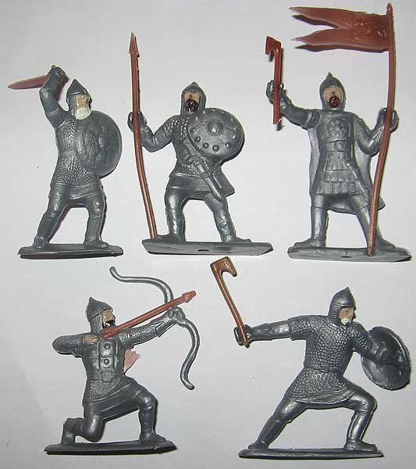

Slide 6
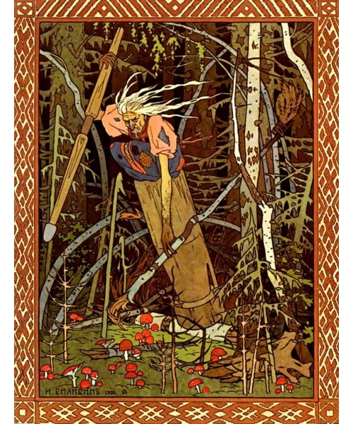
Илья Муромец
Добрыня Никитич
Алёша Попович
Змей-Горыныч
Баба Яга

Slide 7
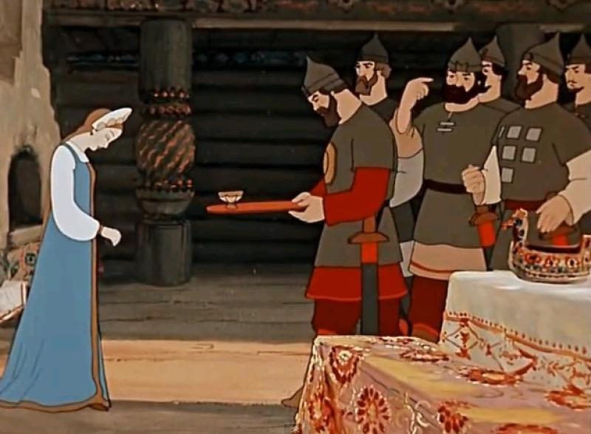
СКАЗКА О МЁРТВОЙ ЦАРЕВНЕ И О СЕМИ БОГАТЫРЯХ
https://www.ivi.ru/watch/3304
http://rvb.ru/pushkin/01text/03fables/01fables/0800.htm

Slide 8
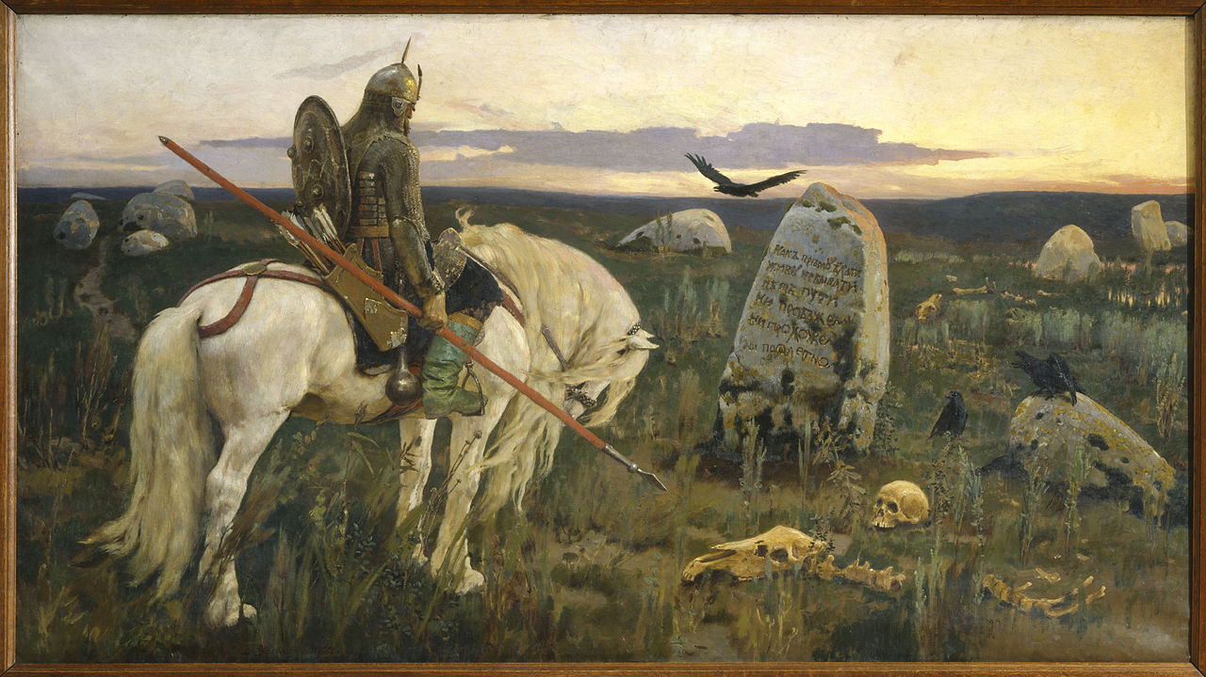
Виктор Васнецов. Витязь на распутье

Slide 9
На развилке камень лежит, а на камне надпись написана: «Если прямо ехать – убиту быть, направо ехать – женату быть, а налево ехать – богатому стать».

Slide 10
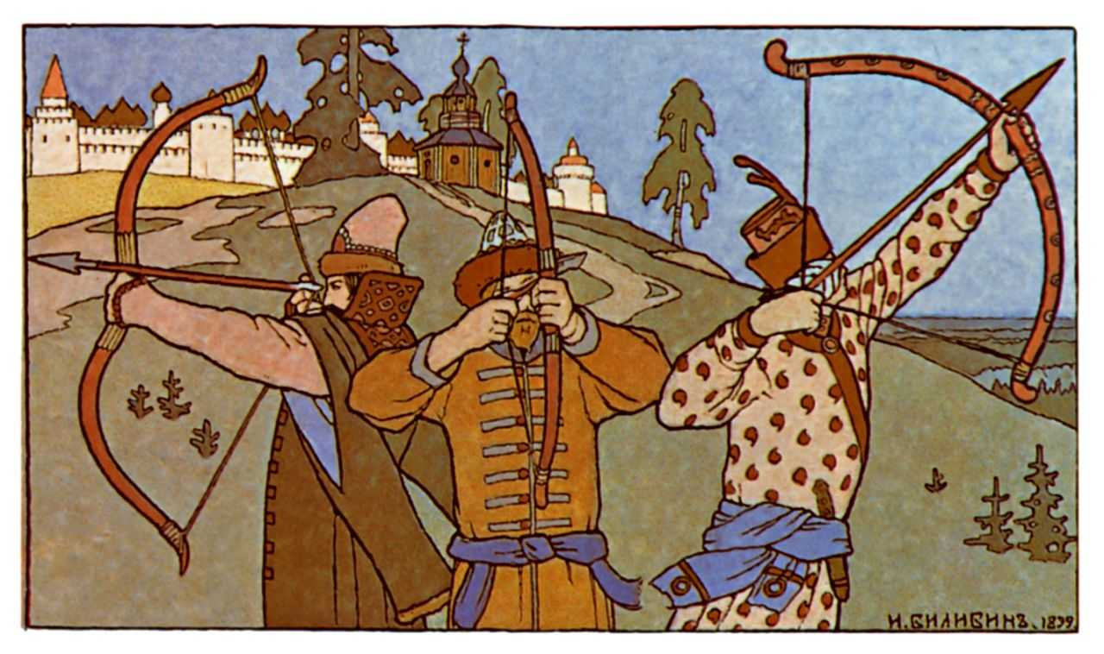
ЦАРЕВНА-ЛЯГУШКА
В некотором царстве, в некотором государстве жил-был царь, и было у него три сына. Младшего звали Иван-царевич.
Позвал однажды царь сыновей и говорит им:
— Дети мои милые, вы теперь все на возрасте, пора вам и о невестах подумать!
— За кого же нам, батюшка, посвататься?
— А вы возьмите по стреле, натяните свои тугие луки и пустите стрелы в разные стороны. Где стрела упадет — там и сватайтесь.
Вышли братья на широкий отцовский двор, натянули свои тугие луки и выстрелили…

Slide 11
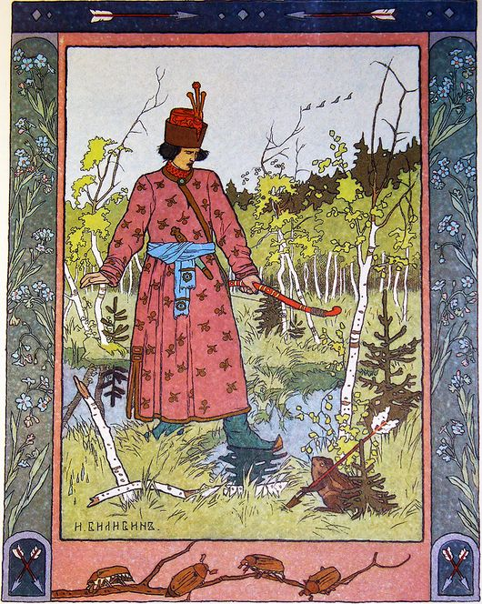
Иван Билибин. Иллюстрации к сказкам

Slide 12
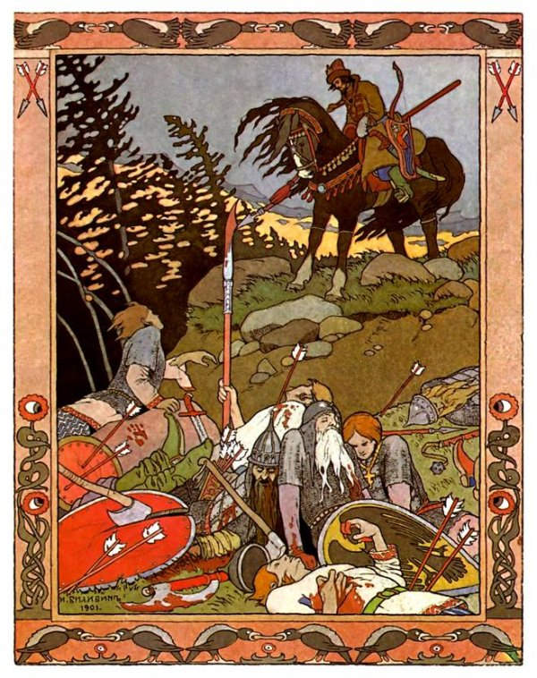
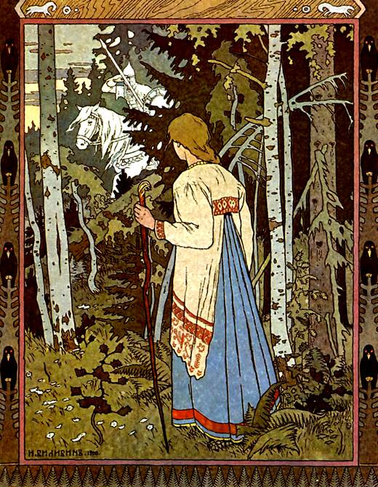
войско всадник

Slide 13
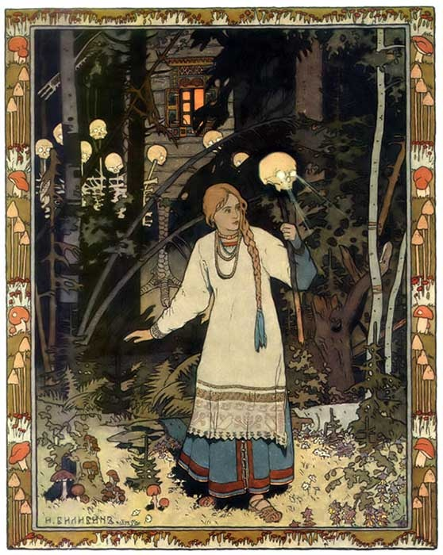
Василиса Прекрасная коса череп
Баба Яга мухоморы

Slide 14
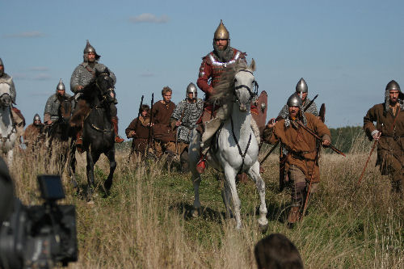
https://www.youtube.com/watch?v=EbVWCVmxRGc

Slide 15
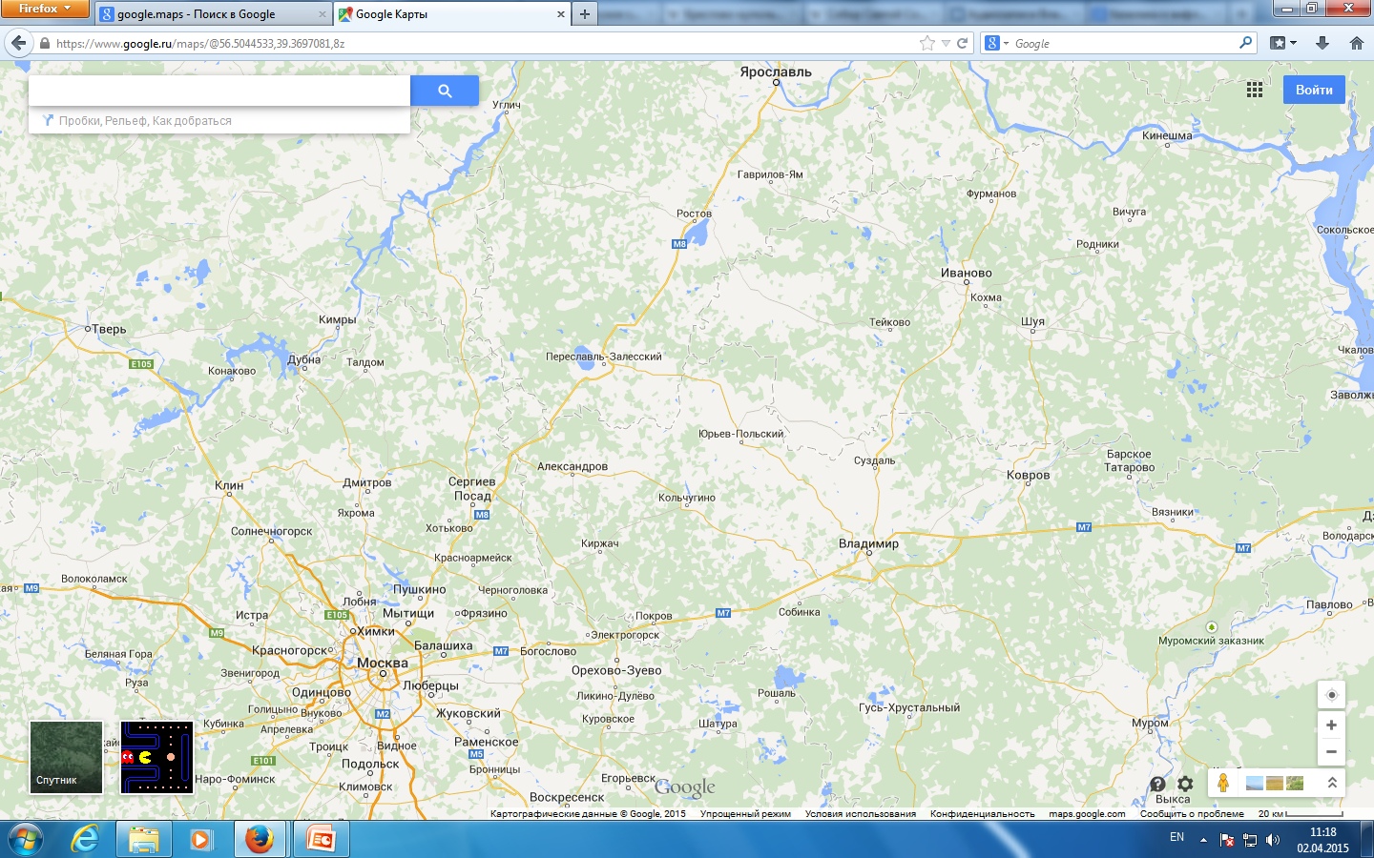

Slide 16
Герб Ярославля
Герб Владимира

Slide 17
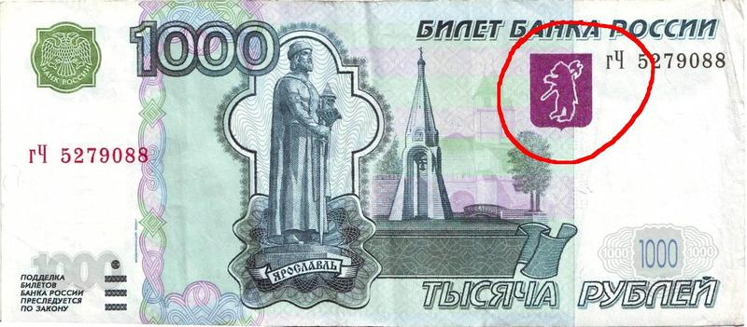
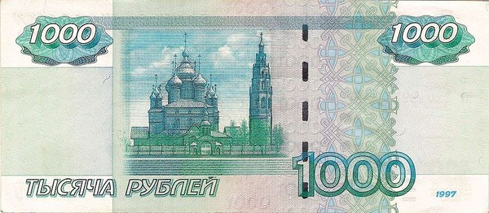
Вид на Церковь Иоанна Предтечи

Slide 18
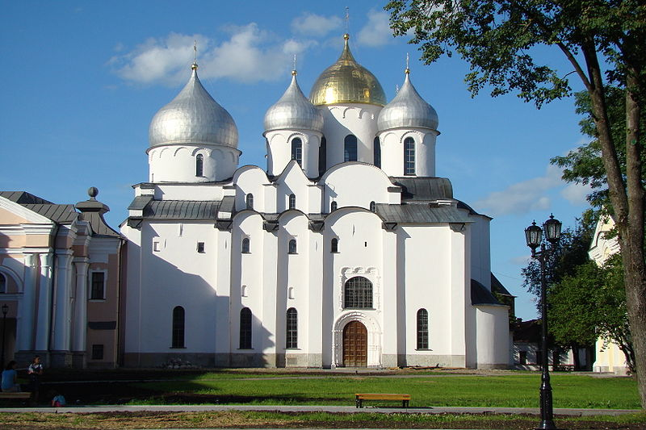
Софийский собор в Новгороде, 1045—1050

Slide 19
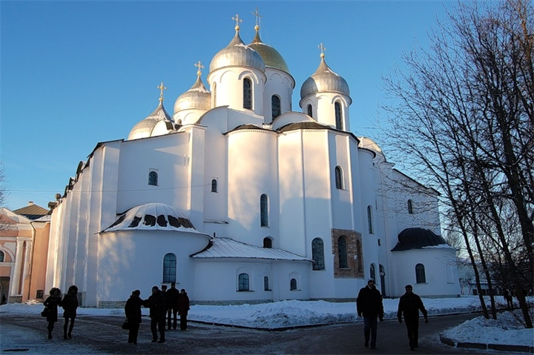
приземистый
тяжёлый
мощный

Slide 20
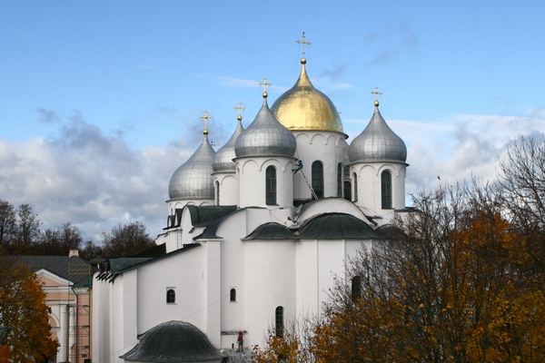
купол
барабан
окошко

Slide 21
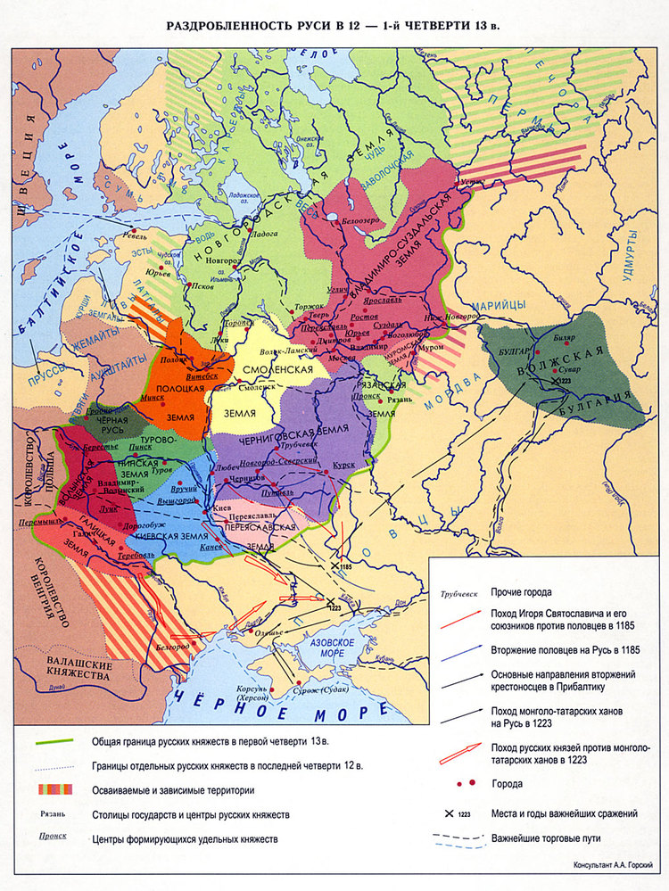
раздробленный
раздробленность
княжество

Slide 22
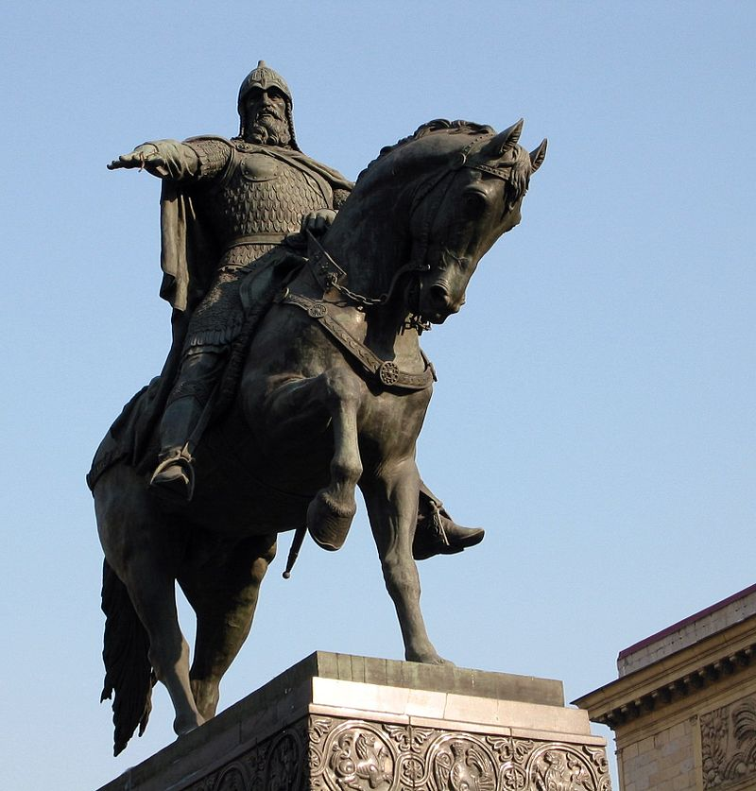
Юрий Долгорукий
+1157

Slide 24
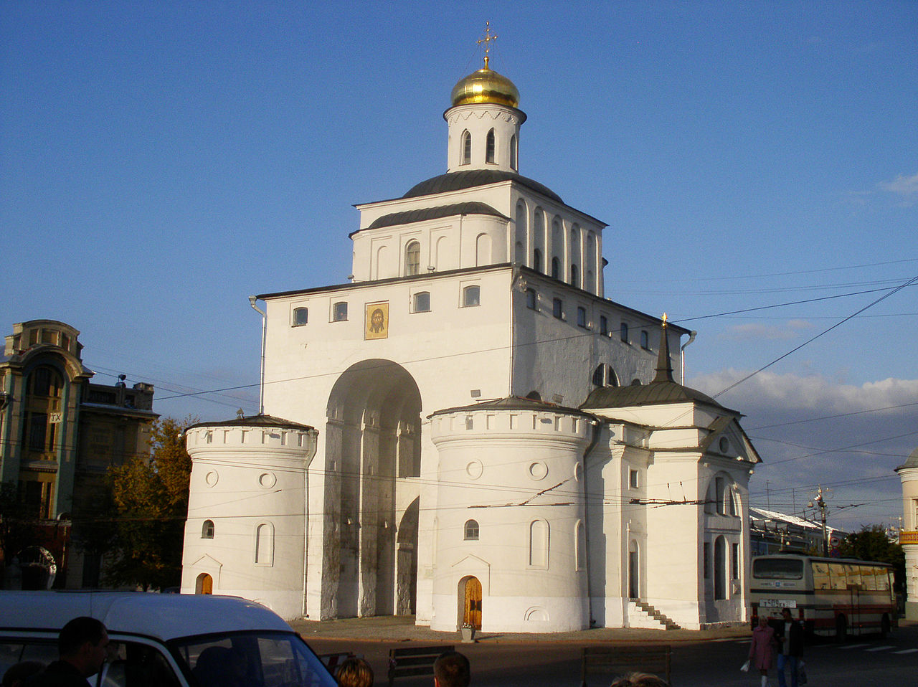
Золотые ворота во Владимире (1158 г.)

Slide 25
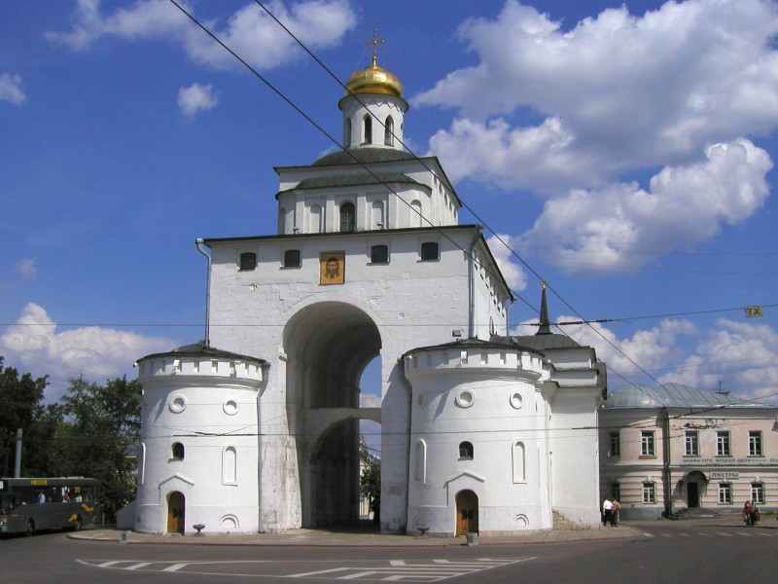

Slide 26
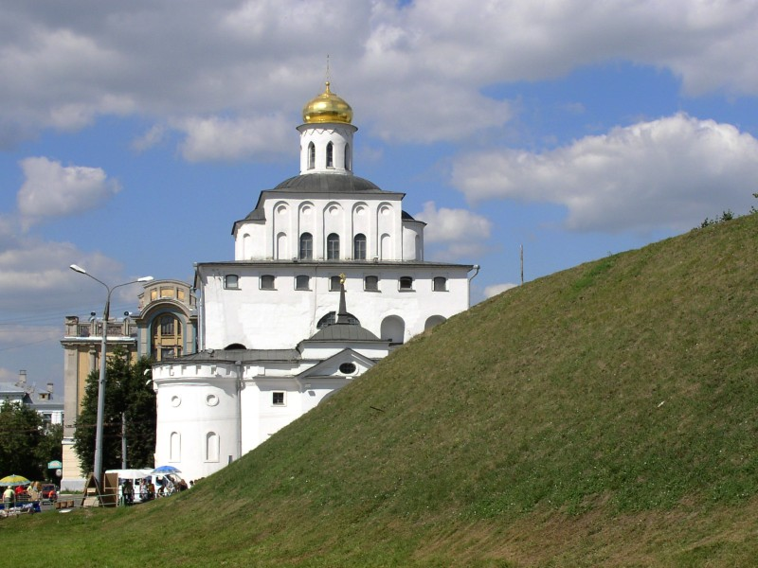

Slide 27
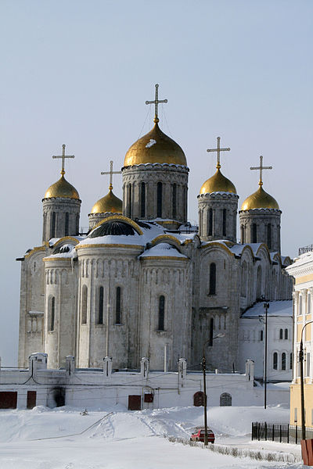
Успенский собор во Владимире (1158—1160 гг.)

Slide 28
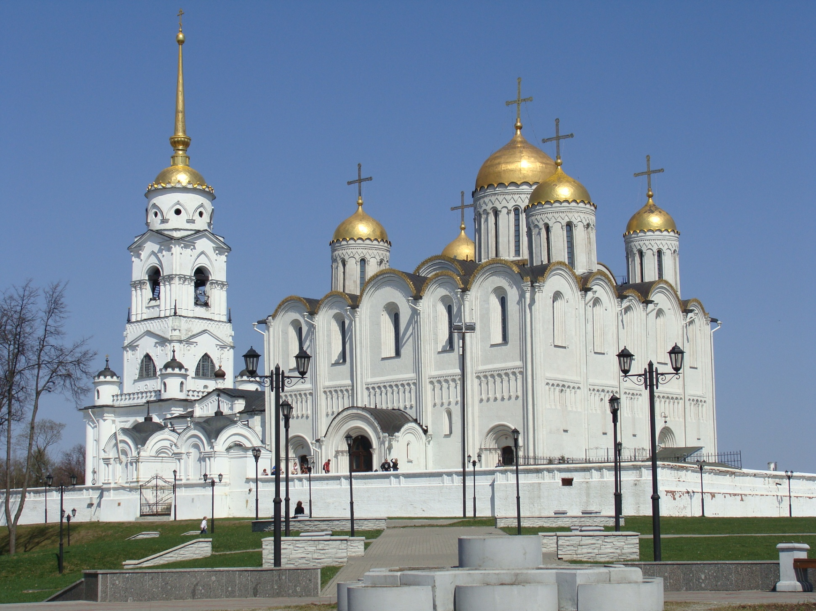

Slide 29
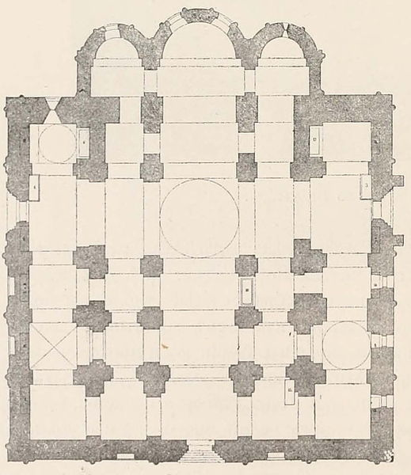

Slide 30
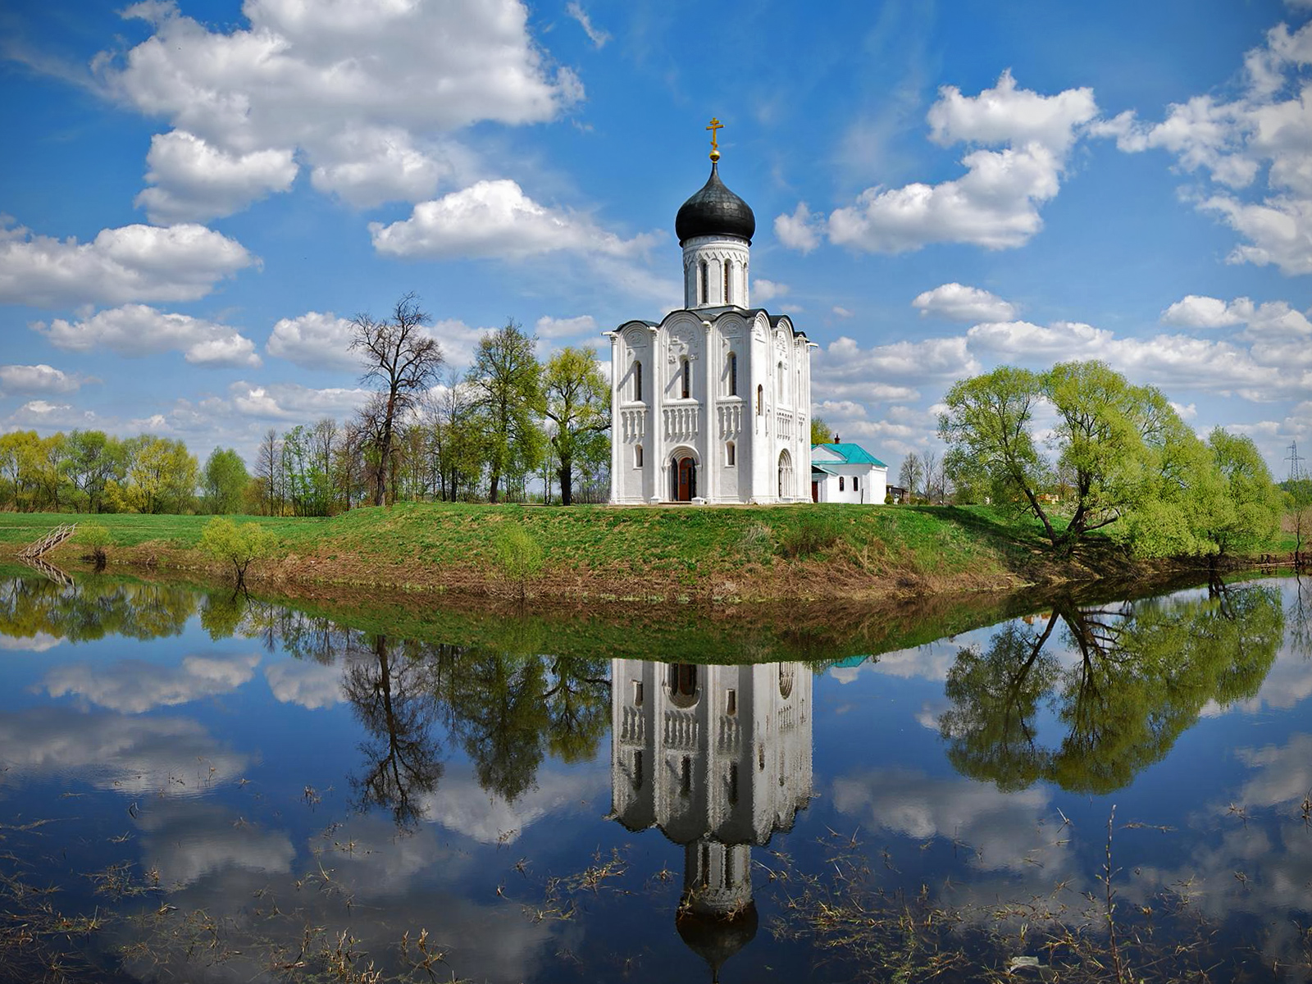
изящный
лёгкий
отражение
Церковь Покрова на Нерли (1165 г.)

Slide 31
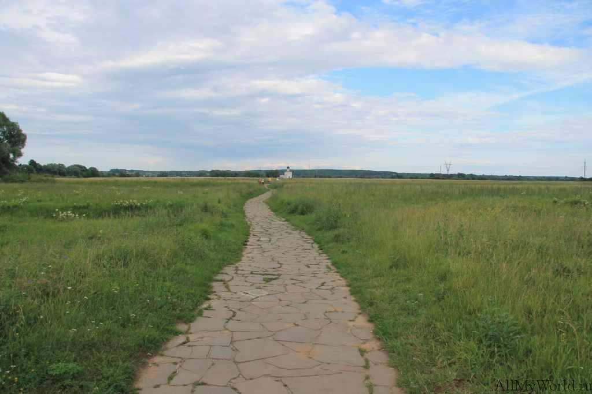

Slide 32
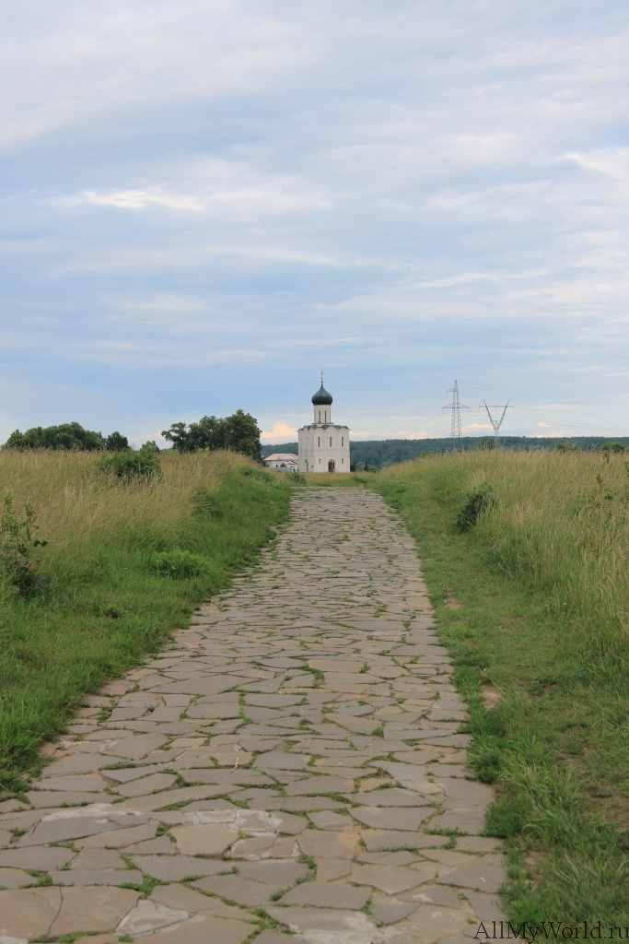
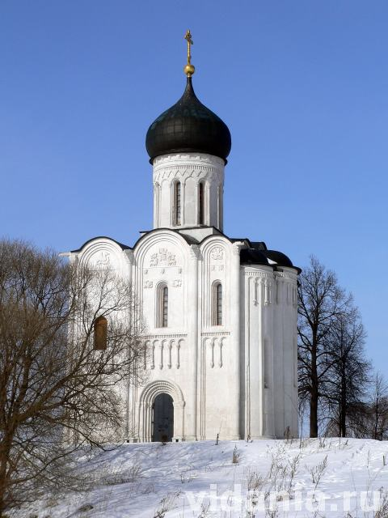

Slide 33
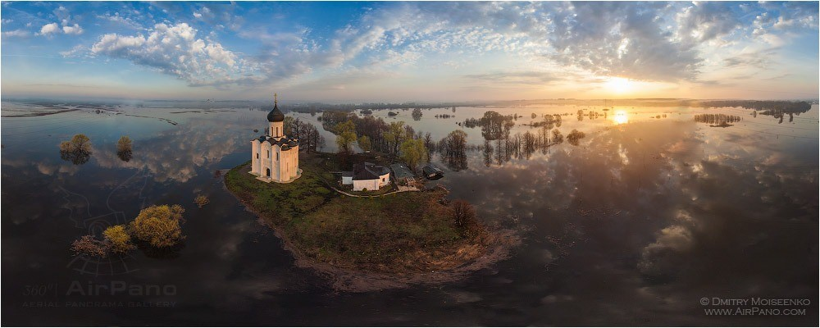

Slide 34
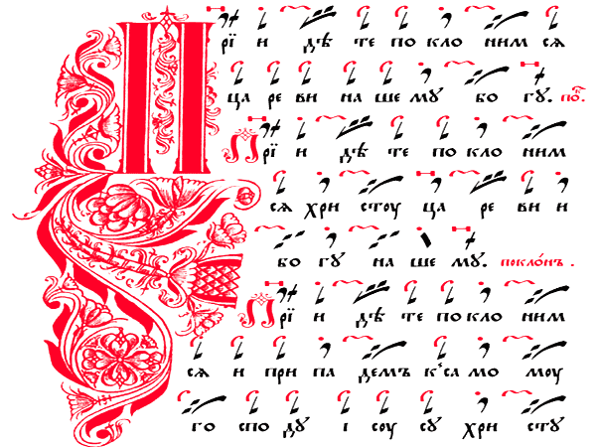
Знаменный распев
http://vk.com/audios3076547?q=%D0%B2%D0%B0%D0%BB%D0%B0%D0%B0

Slide 35
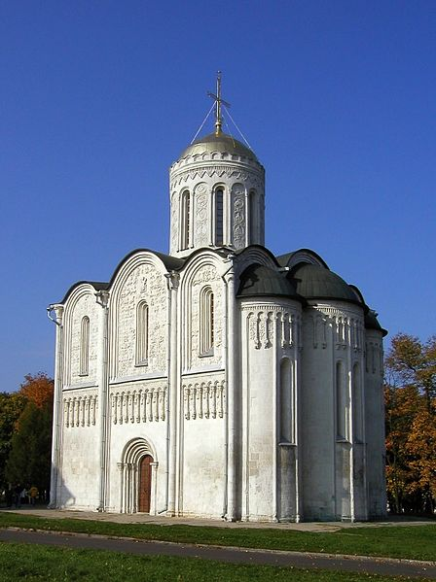
Дмитровский собор во Владимире. 1191 год.

Slide 36
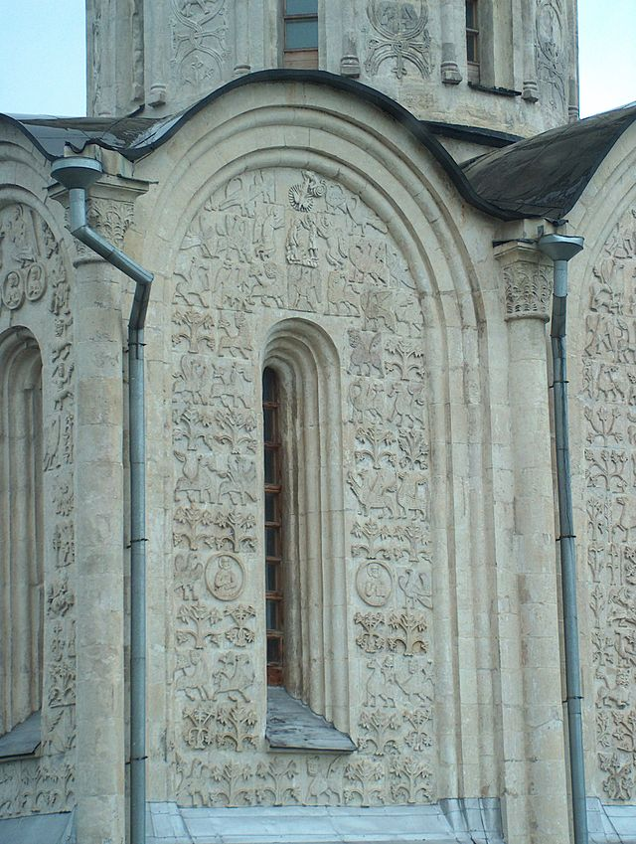
резьба – резать
изображения – изображать – изображено – образ
узоры
украшать – украшен – украсить
разукрасить
красивый – красота – красить

Slide 37
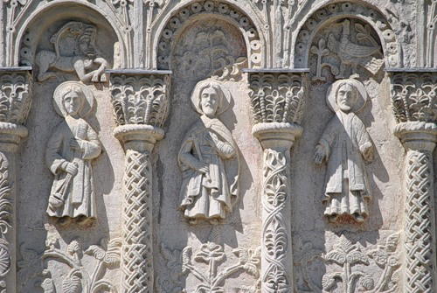
мученик – мучить
Над – под – между – слева - справа

Slide 38
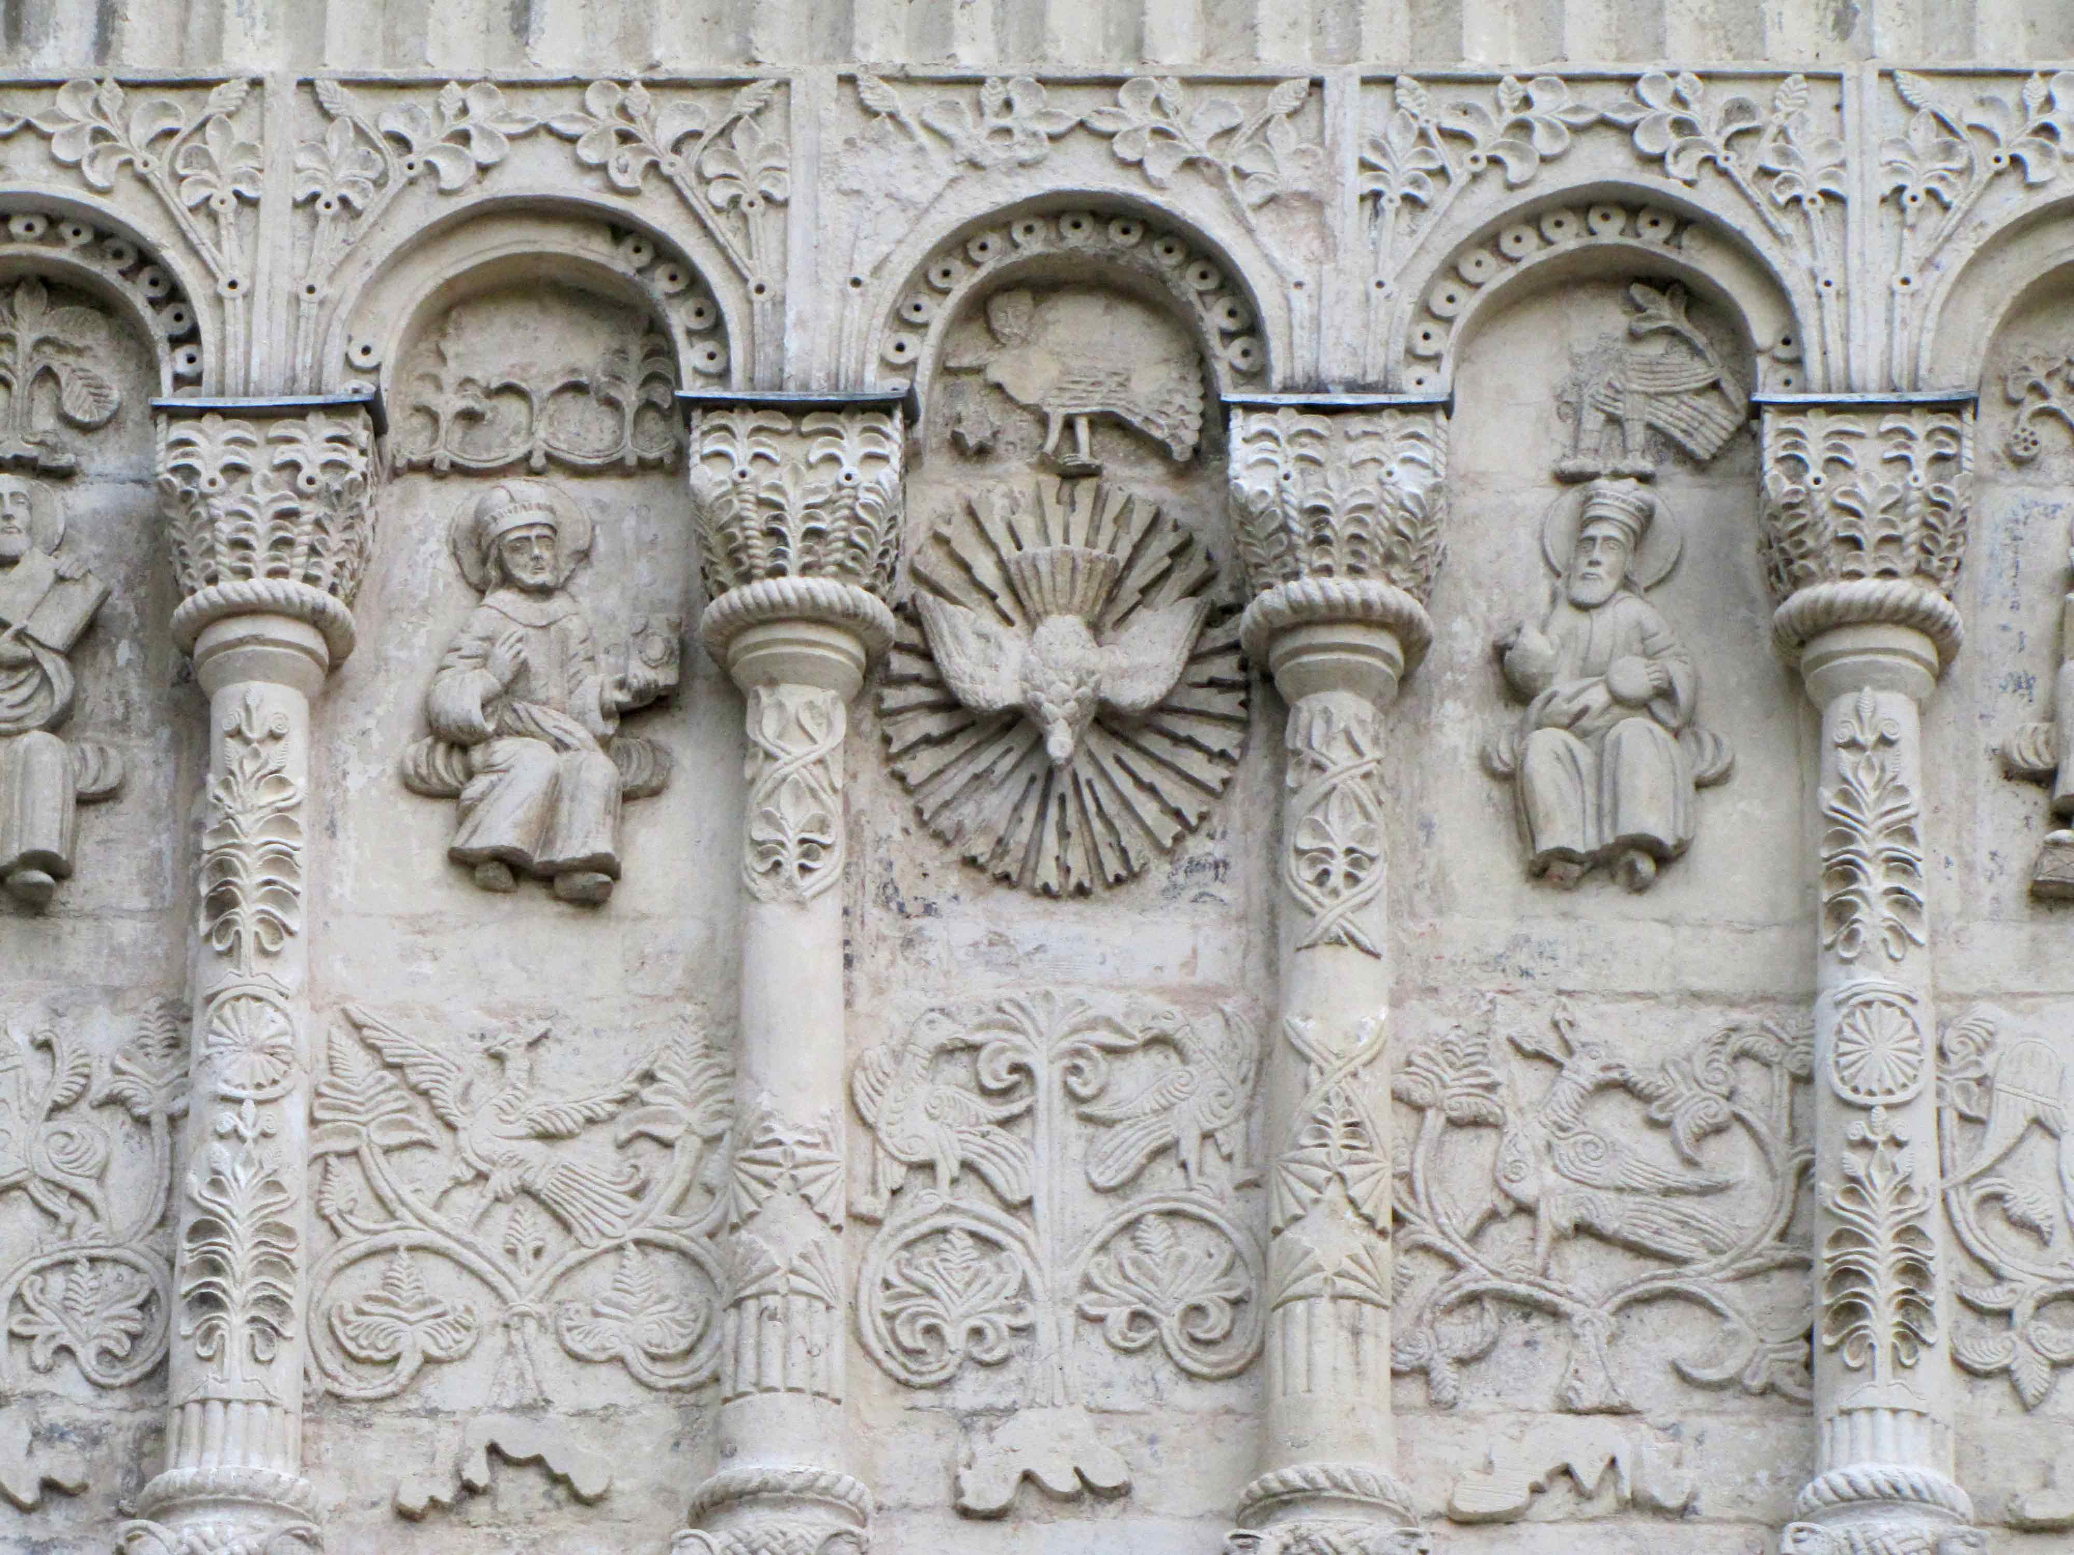
голубь

Slide 39
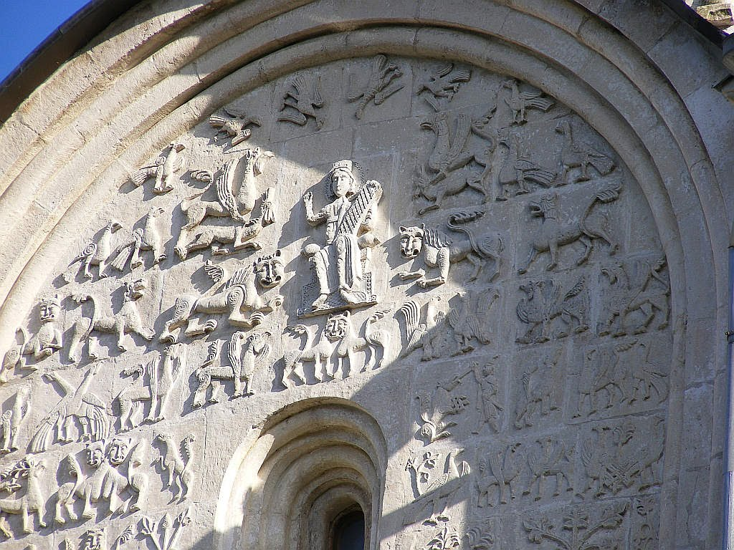

Slide 40
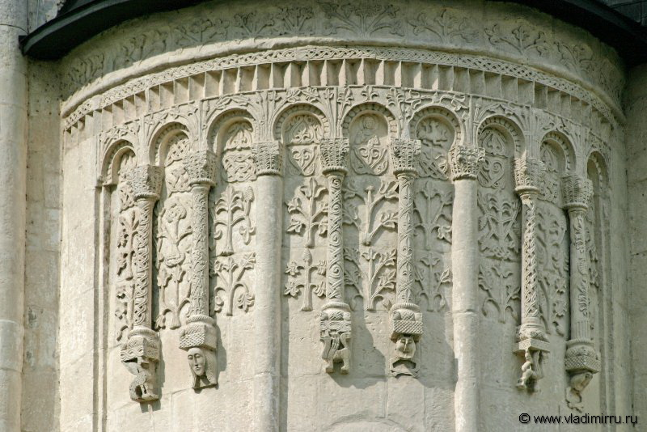

Slide 41
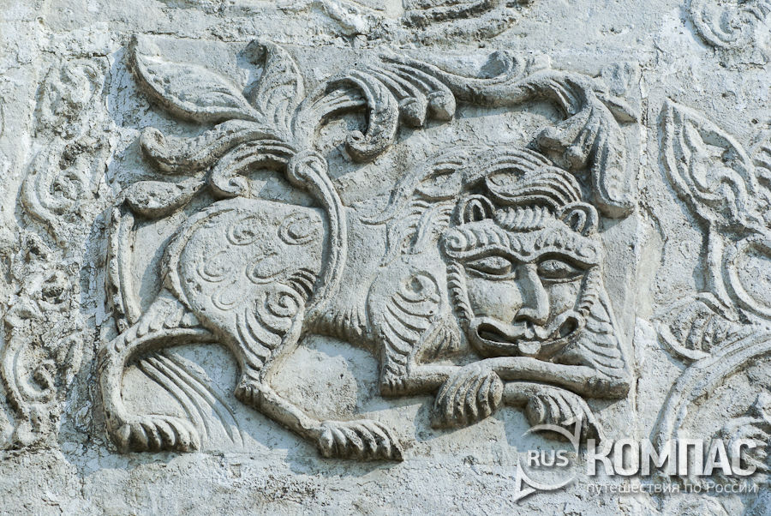
прикусить язык
хвост, лапы
положить, скрестить

Slide 42
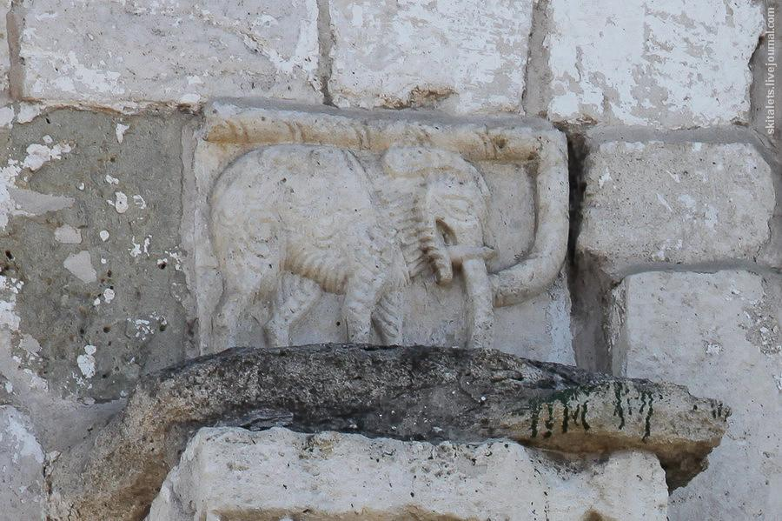
слон, лось

Slide 43
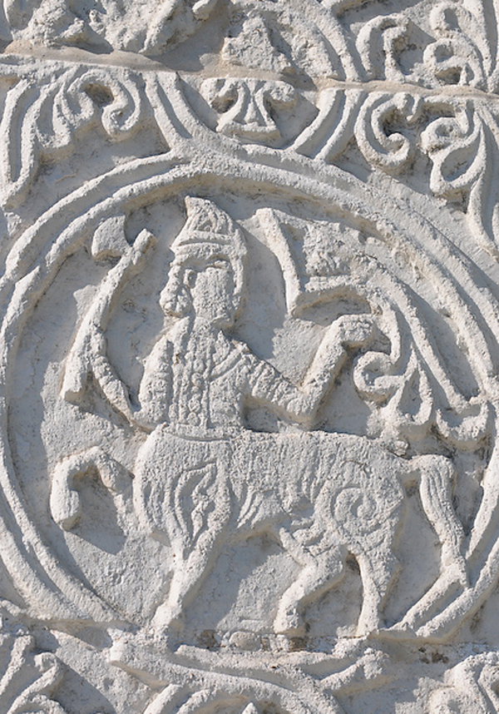
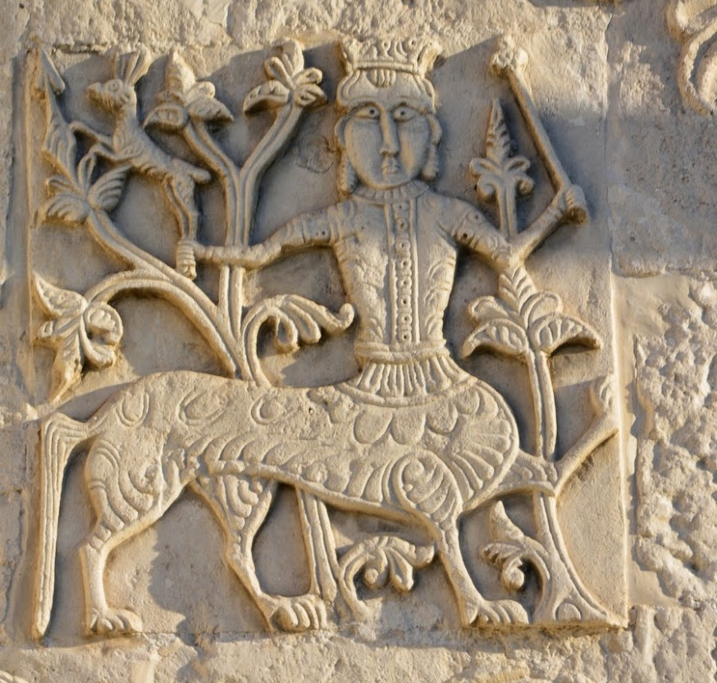
держит зайца, поднял копыто

Slide 44
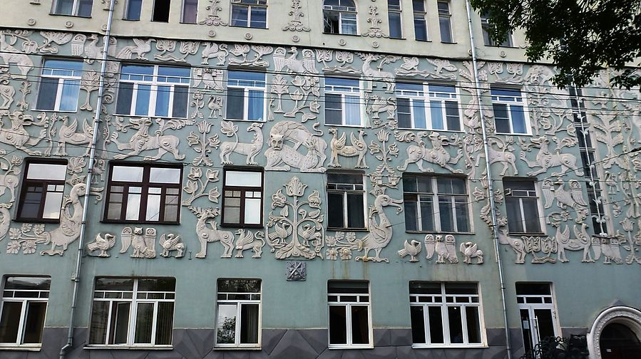
Чистые Пруды, дом Вашкова, 1908-1909 г.

Slide 45
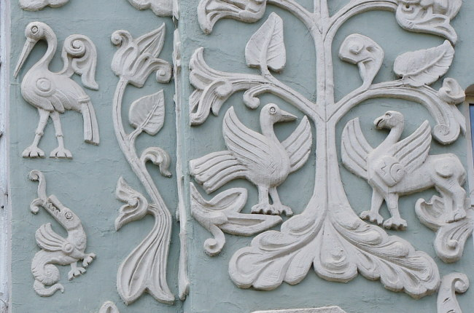

Slide 46
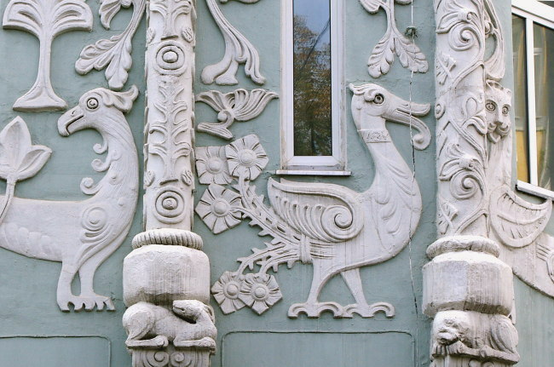

Slide 47
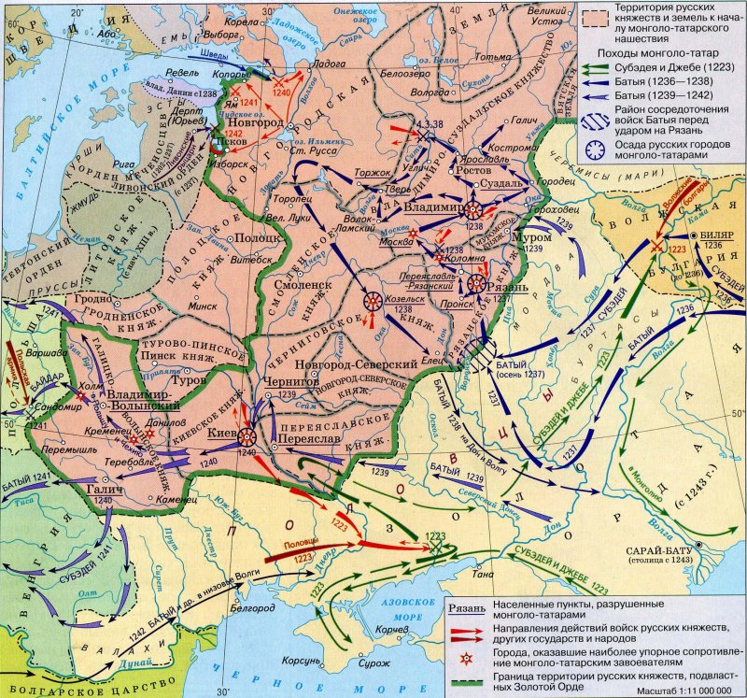

Slide 48
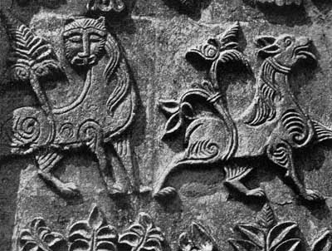
СПАСИБО ЗА ВНИМАНИЕ!

